Slide 1
HISTORIA CENTRUM BAJKI

Slide 2
Centrum Bajki jest miejscem wyjątkowym pod wieloma względami. Nie tylko dlatego, że powstało w sławnym Pacanowie, celu podróży Koziołka Matołka. Ale także dlatego, że zostało założone przez ludzi zafascynowanych fantastycznymi opowieściami dla dzieci.

Slide 3
Centrum skupia się wokół świata fantazji, który nie tylko bawi, ale przede wszystkim uczy. Organizowane są tam wydarzenia kulturalne dla najmłodszych, nieco starszych i tych już całkiem dorosłych.
Wśród proponowanych atrakcji znajdują się warsztaty animacyjne i teatralne, a także liczne gry i zabawy rozwijające wyobraźnię.
Centrum proponuje również zwiedzanie wyjątkowego baśniowego świata: magiczna księgarnia, ogród czy interaktywna wystawa .

Slide 4
Ów niewielki, pośród malowniczych łąk, pól i pagórków południowego krańca ziemi świętokrzyskiej leżący Pacanów, zyskał rozgłos.
A stało się to za przyczyną przygód rezolutnego Koziołka Matołka opisanych przez Kornela Makuszyńskiego i Mariana Walentynowicza.
Sława Koziołka przetrwała próbę czasu a wraz z nią przetrwała w ludzkich sercach pamięć o Pacanowie.

Slide 5
Wśród świętokrzyskich pól, obramowana uliczkami typowego polskiego miasteczka, wyrasta zaskakująca, oryginalna bryła Europejskiego Centrum Bajki.
Przysadziste baszty baśniowego świata na pierwszy rzut oka przypominają pierwsze dziecięce budowle – babki z piasku.

Slide 6
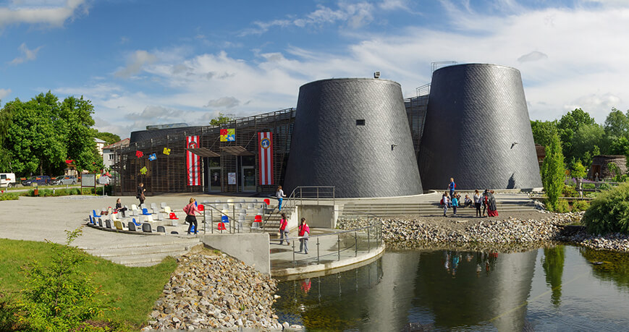

Slide 7
Cały budynek otacza kompleks tematycznych ogrodów prezentujących bogactwo i różnorodność świata roślinnego.
Przed wejściem znajduje się ogród traw. Dalej, w części rekreacyjnej, stworzono trzy barwne kwietniki, zawierające rośliny mające wspólną cechę: podobną barwę liści, kwiatów, owoców lub pędów – żółtą, purpurową i białą.
Ogrodowe ścieżki prowadzą do miejsc odpoczynku: altan, kawiarenki przy kole młyńskim, placu zabaw i amfiteatru nad stawem.

Slide 8
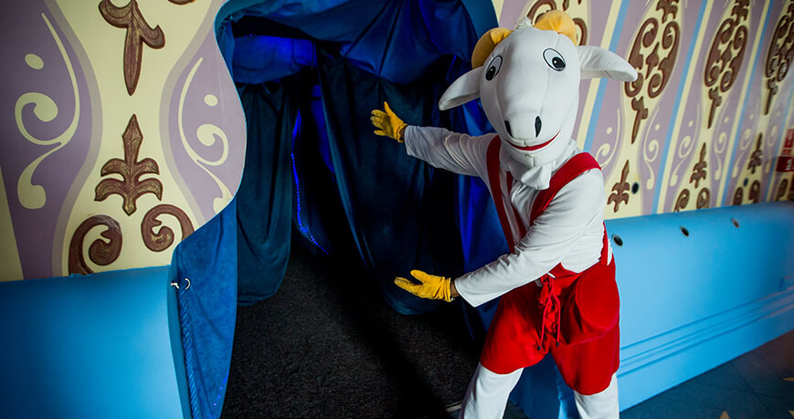
KOZIOŁEK MATOŁEK CZEKA W PACANOWIE

Slide 9
KIM JEST KOZIOŁEK MATOŁEK?
Od 87 lat wszyscy – mali i duzi czytelnicy – z zapartym tchem i ze śmiechem na buzi – śledzą niezwykłe przygody, jakie przeżył Koziołek poszukując po całym świecie Pacanowa, gdzie tak „sprytni są kowale, że umieją podkuć kozy, by chodziły w pełnej chwale”. A więc „kozioł, albo koza, jakaś bardzo mądra głowa, aby podkuć się na próbę, musi dojść do Pacanowa”. Pamiętacie, jak zaczęła się ta wędrówka?

Slide 10
A czy zapamiętaliście Państwa i krainy, które po drodze odwiedził? Zamknijcie oczy i spróbujcie je wymienić.
No… dobrze! Był w Ameryce, Chinach, Afryce, Afganistanie, na Księżycu…
A czym podróżował?
Kometą, tęczą, frunął na skrzydłach ptaka, płynął w rybackiej sieci i na grzbiecie wieloryba, został wystrzelony z armaty…
A czy pamiętacie gdzie skończyła jego historia?
„Wie już każdy w sławnym mieście, czy to bogacz czy pachołek, że do miasta bram się zbliża, ukochany nasz Matołek”.
A o jakie to miasto chodzi?
No, oczywiście, o Pacanów!

Slide 11
Kochane dzieci, Koziołek Matołek ma już 87 lata, mieszka w Europejskim Centrum Bajki i wcale się nie starzeje, ponieważ w świecie baśni czas jest zaczarowany.
Matołek był z nami od początku, doradzał jakie atrakcje mamy przygotować dla dzieci, jakie opowiadać bajki, jakie organizować imprezy. Możecie do niego napisać na Facebooku, ale najlepiej, jeśli go odwiedzicie w Pacanowie. „Jest tu kowal Maciej Koza, Jan i Wojciech, dwaj bratowie, stąd na świecie powiadają: Kują kozy w Pacanowie.”

Slide 12
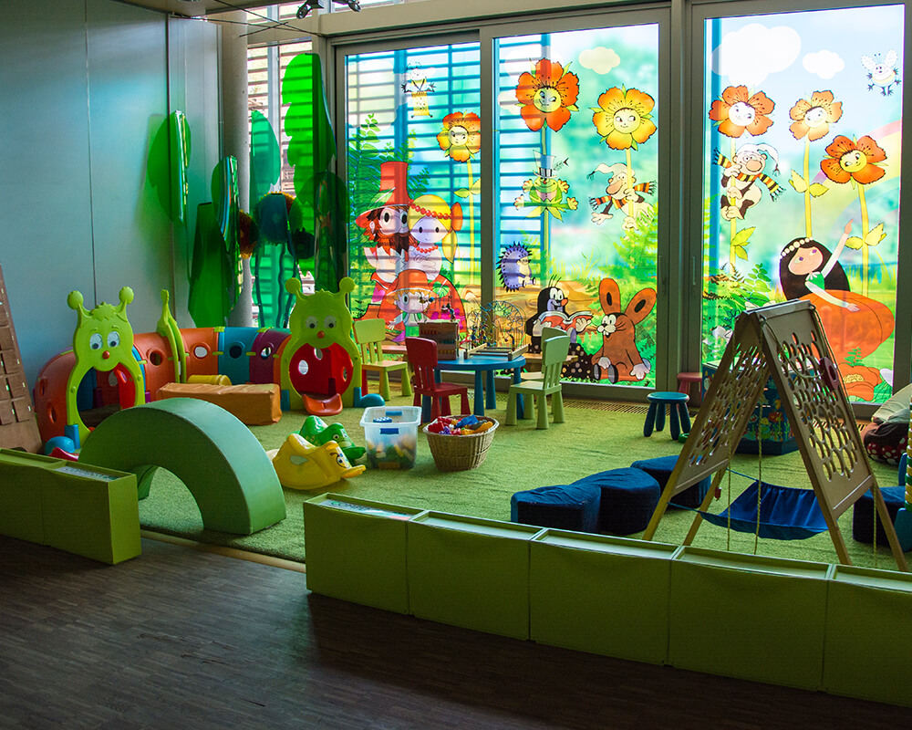

Slide 13
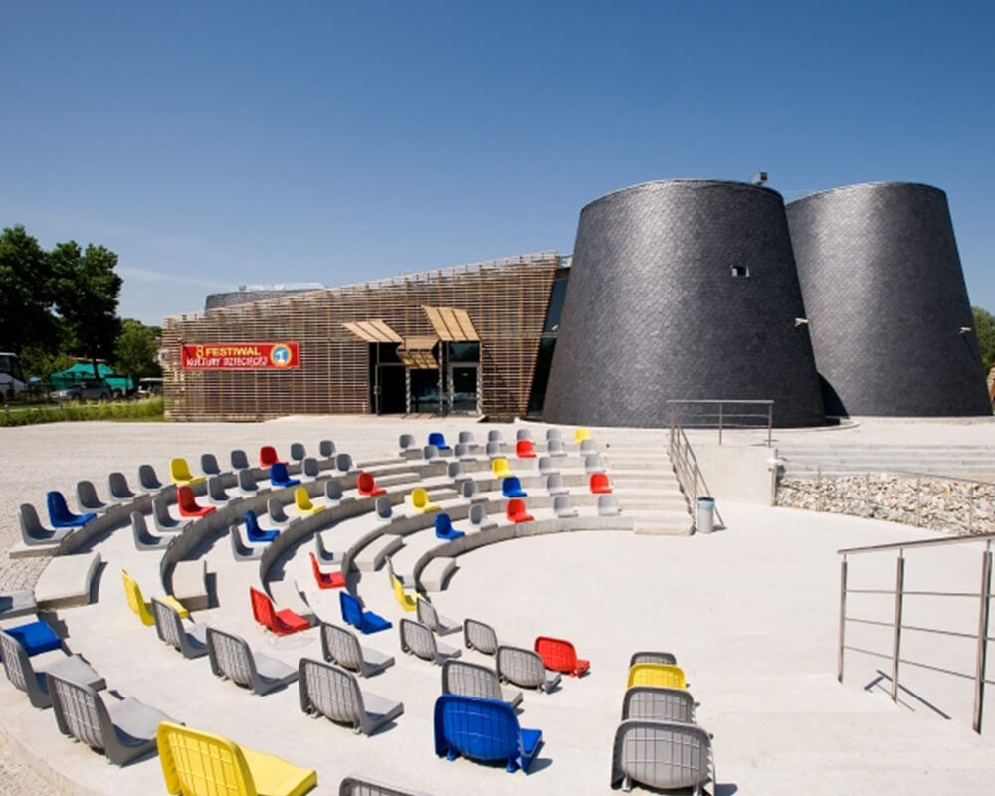

Slide 14
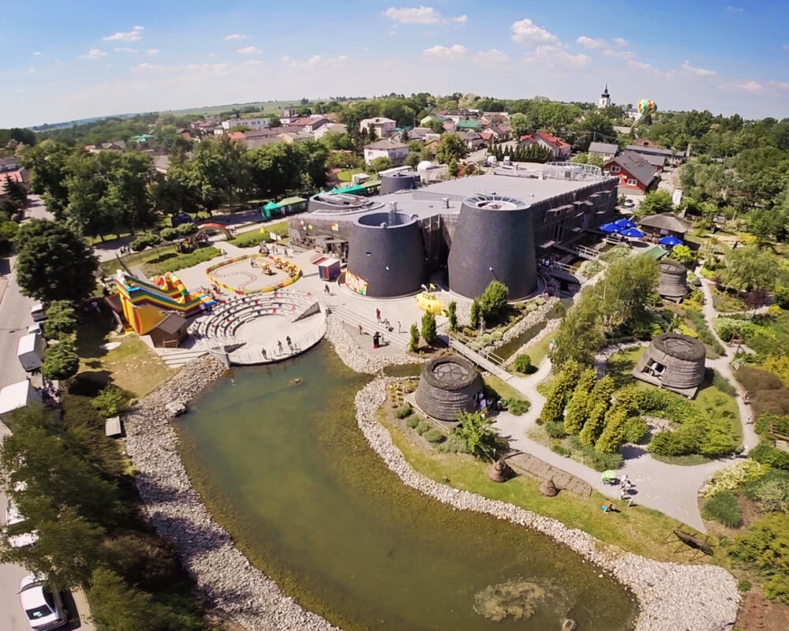

Slide 15
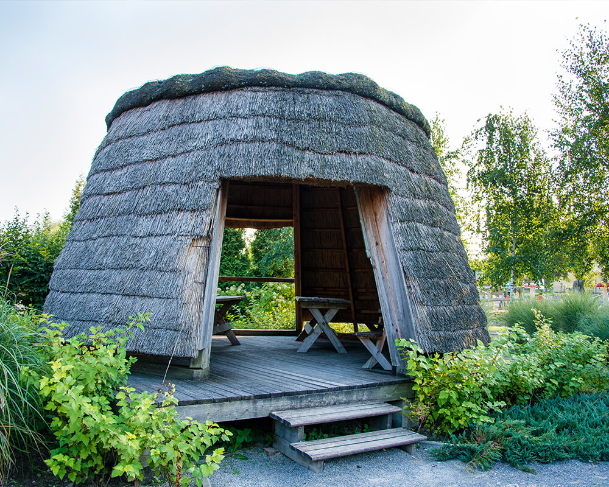

Slide 16
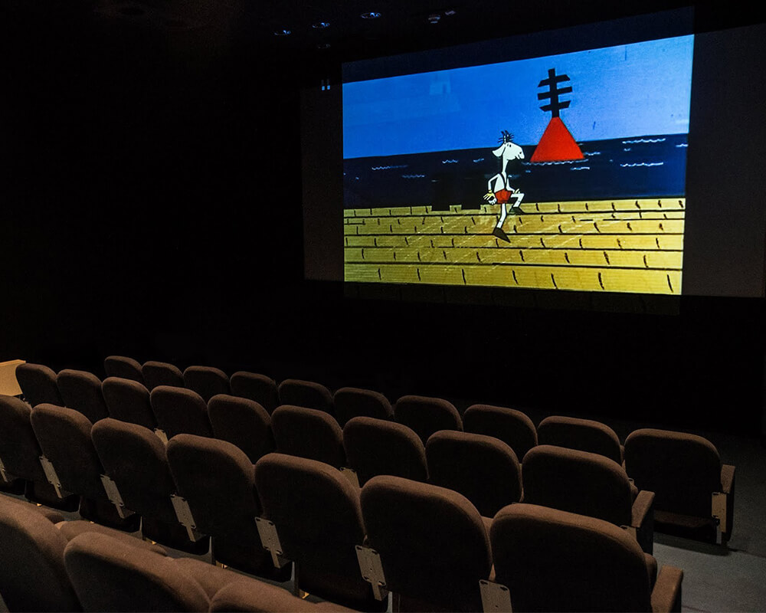

Slide 17
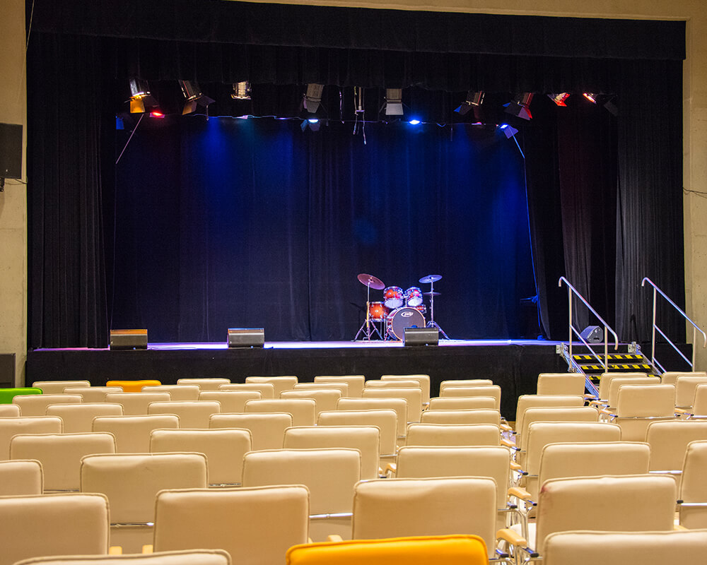

Slide 18
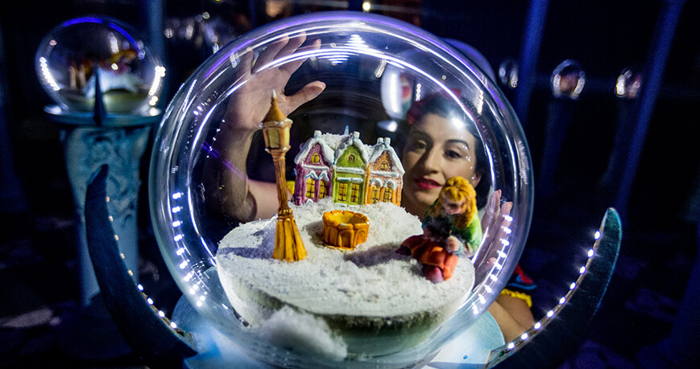

Slide 19
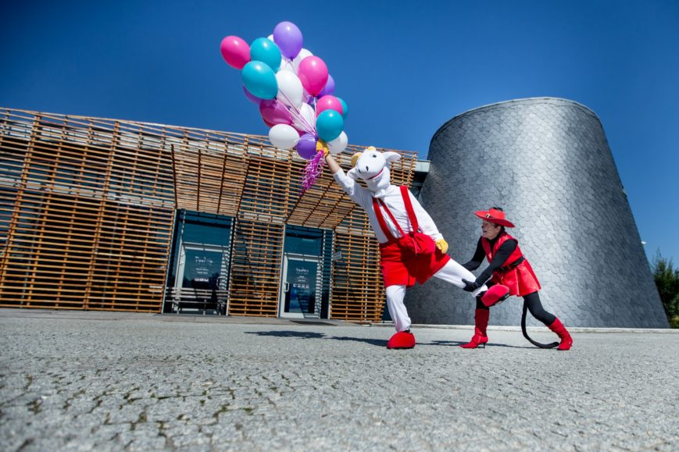

Slide 20
Przed wejściem do Centrum ciągnie się szmaragdowy ogród traw, w którym znajduje się jedenaście gatunków różniących się między sobą siłą wzrostu, pokrojem, barwą i terminem kwitnienia.
Dalej zobaczyć można trzy barwne ogrody – żółty, purpurowy i biały, gdzie zamieszkały rośliny o podobnej barwie: liści, kwiatów, owoców, a nawet pędów. W każdym z nich znajdziecie zakątki, akcentujące różne cechy roślin: zapachy, smaki i faktury.

Slide 21
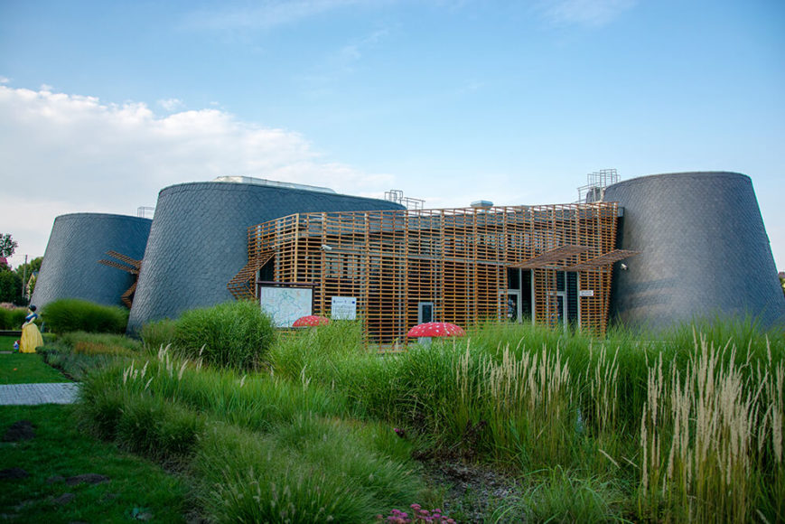

Slide 22
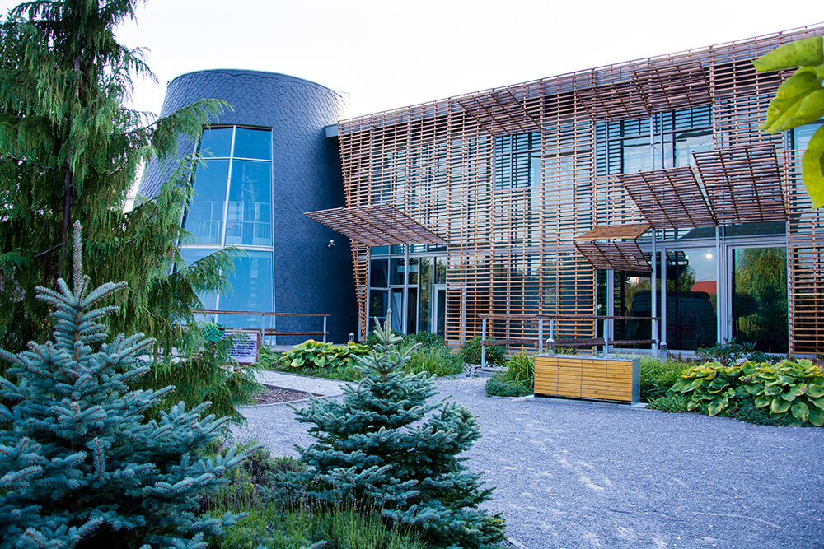

Slide 23
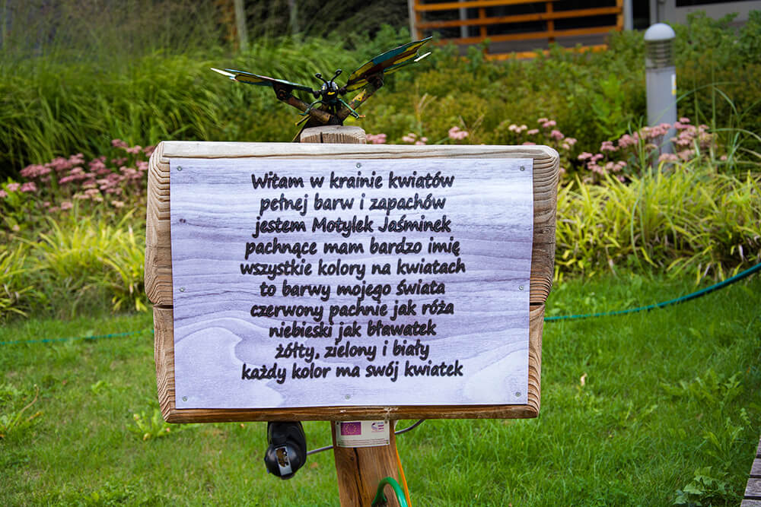

Slide 24
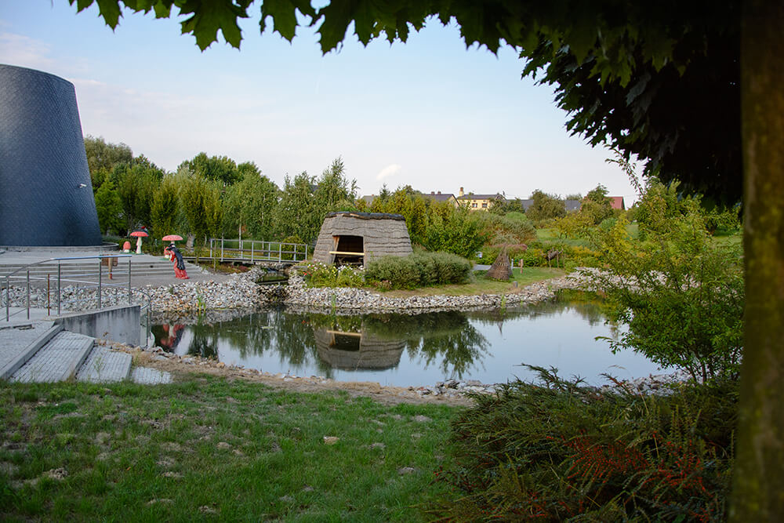

Slide 25
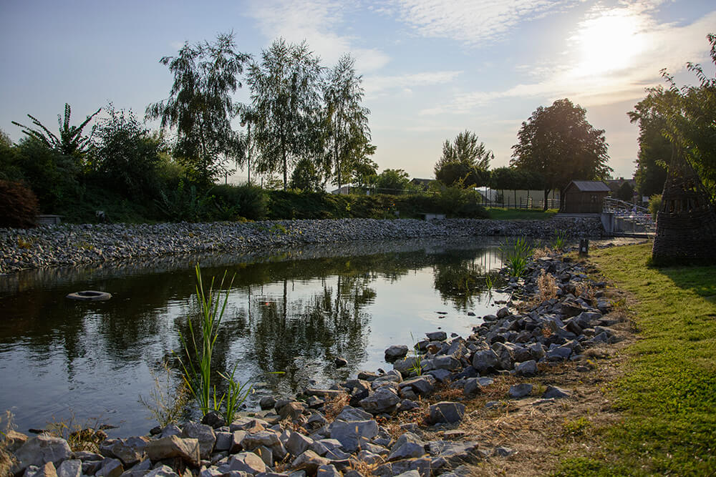

Slide 26
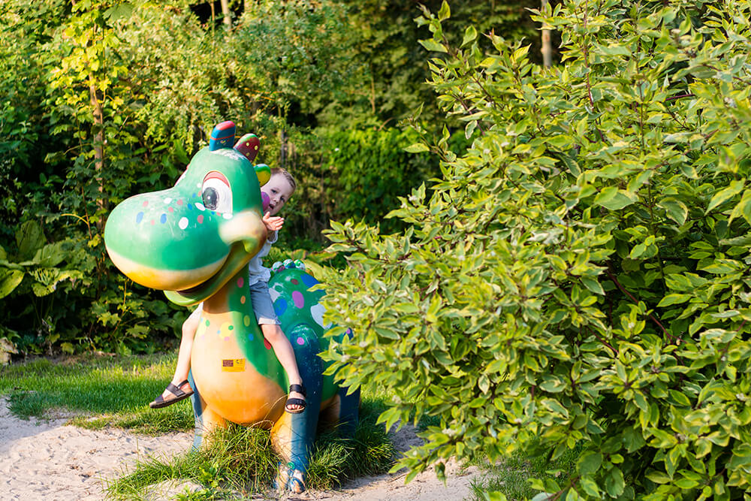

Slide 27
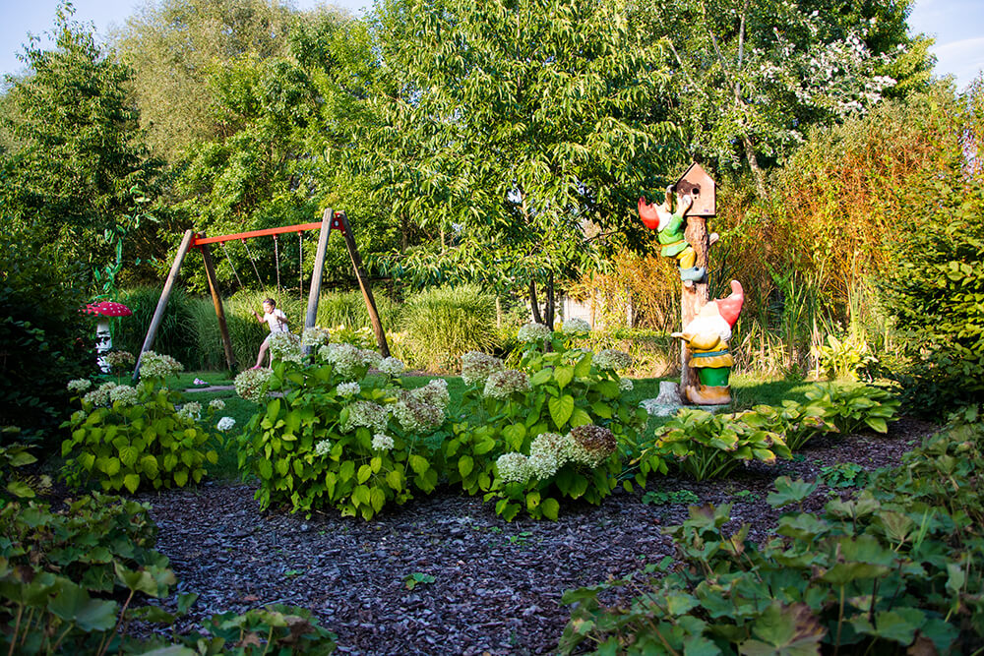

Slide 28
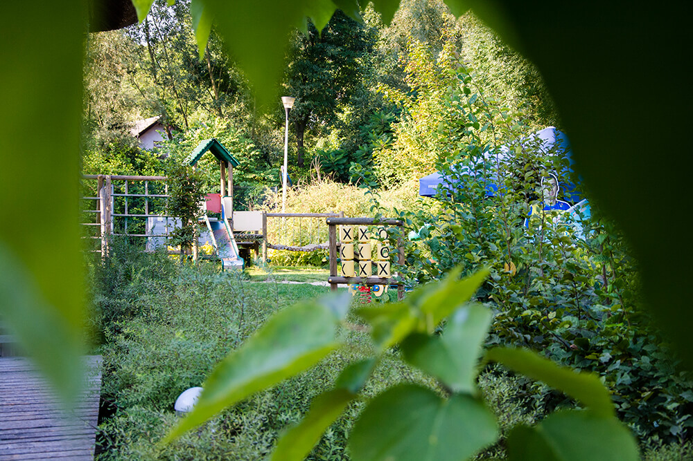

Slide 29
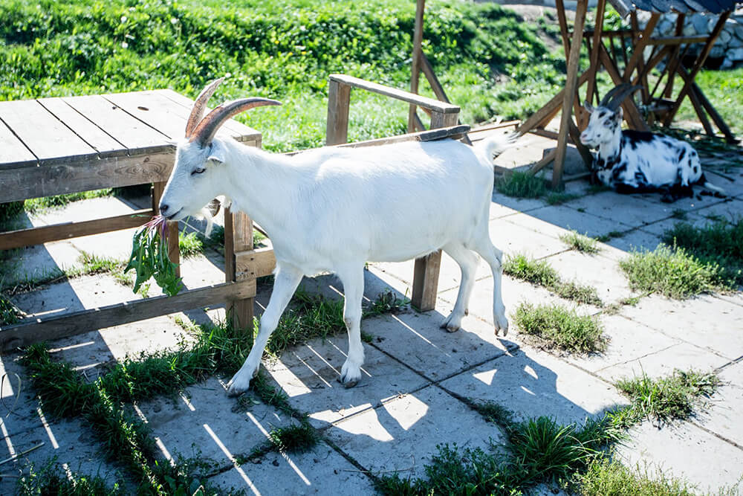

Slide 30
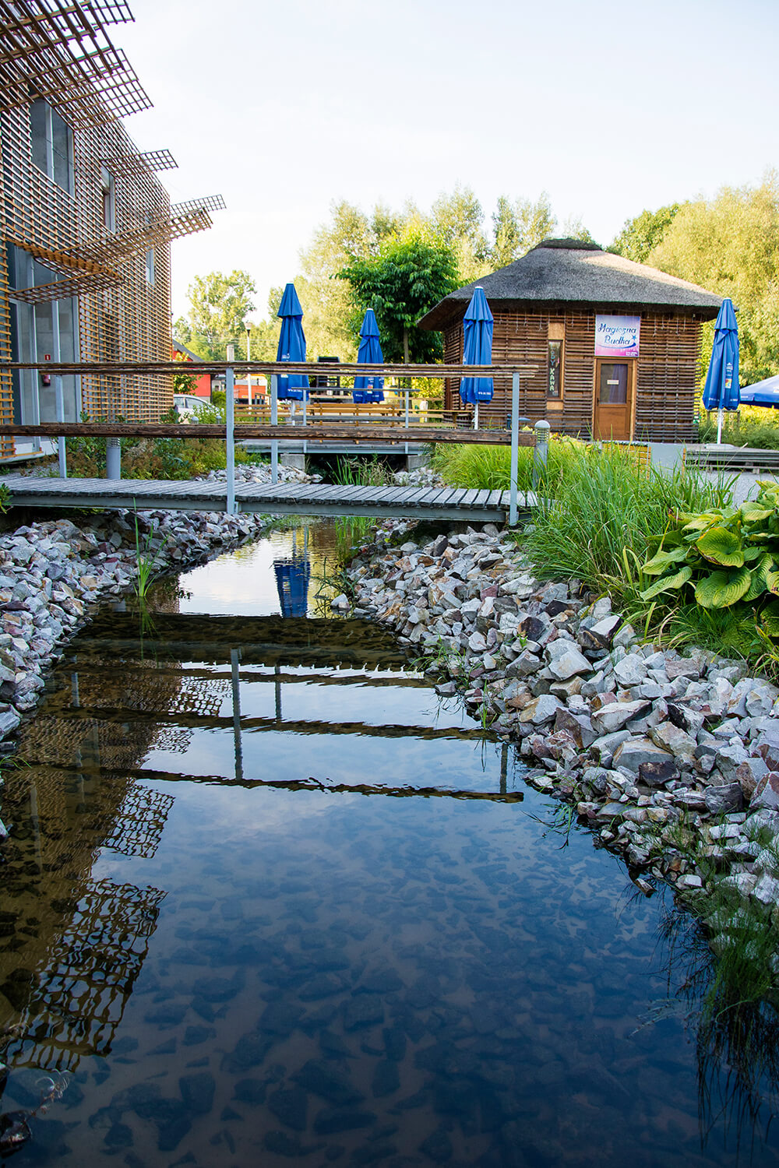

Slide 31
KONIEC
Dziękuję za uwagę!

